Slide 1
МУНИЦИПАЛЬНОЕ БЮДЖЕТНОЕ ДОШКОЛЬНОЕ ОБРАЗОВАТЕЛЬНОЕ УЧРЕЖДЕНИЕ №83 «СОКОЛЕНОК» города КАЛУГИ
Родительское собрание № 1
«Особенности образовательного
процесса с детьми с 4 до 5 лет в
соответствии с ФГОС ДО»
Подготовила воспитатель
средней группы № 5
Ларина Анжела Рифгатьевна
2020 год

Slide 2
Цель:
Ознакомление родителей с особенностями
образовательного процесса с детьми с 4 до 5 лет в
соответствии с ФГОС ДО.
Задачи:
1.Формировать у родителей знания о возрастных и
индивидуальных особенностях детей 4-5 лет;
познакомить родителей с задачами и особенностями
образовательной работы ДОУ.
2. Развивать интерес к познанию своего ребенка,
содействовать активному взаимодействию с ним.
3. Побудить родителей задуматься о том, что соблюдение ПДД - самое главное для сохранения жизни и здоровья их детей.

Slide 3
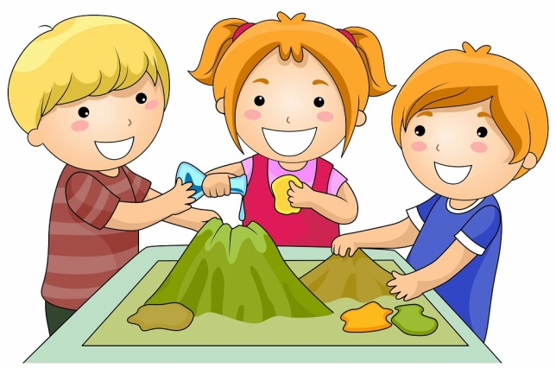
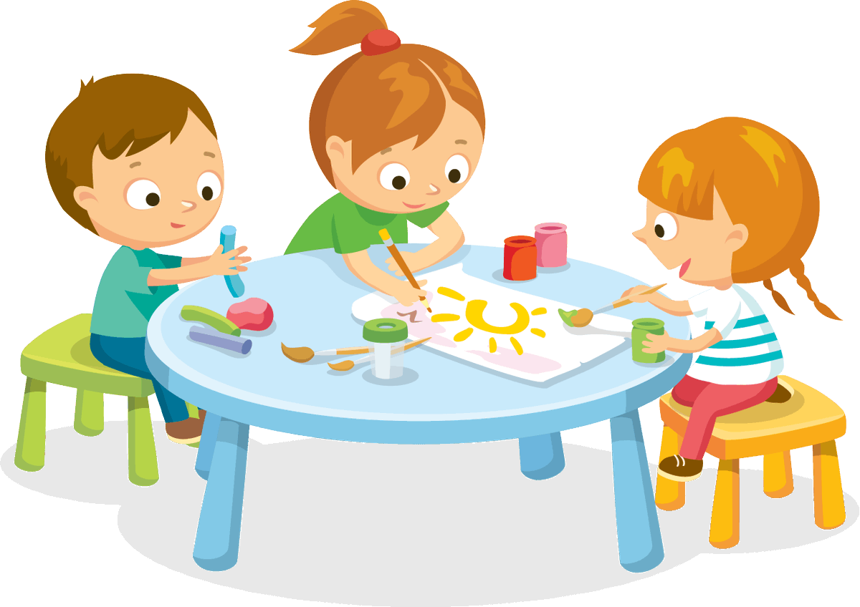
Уважаемые родители!
Хотим поздравить вас с новым учебным годом. Дети наши подросли за лето и перешли в среднюю группу детского сада.
Хотим выразить благодарность родителям, которые активно принимали и на данный момент принимают активное участие в жизни группы и детского сада.
В нашей группе 27 детей: 13 девочек и 14 мальчиков

Slide 4
Важно!
Приход детей осуществляется до 8.00
в 8.12 начинается зарядка, от которой зависит физический и эмоциональный настрой ребенка на весь день.
На зарядку и физкультурные занятия требуется форма (черные шорты, белая футболка и чешки)
наличие формы позволяет ребенку чувствовать себя комфортно.
В шкафчиках должны быть запасные вещи, расческа,
пустой мешочек.
Лично передавайте и забирайте ребенка у воспитателя.
Запрещается забирать детей лицам младше 18 лет.
Не допускается прием детей с признаками заболеваний.
обо всех случаях недомогания ребенка извещайте воспитателя.
После перенесенного заболевания, а также отсутствия в детском саду более пяти дней предоставьте справку.
Не рекомендуется приносить в детский сад ценные вещи и игрушки.

Slide 5
Возраст от 4 до 5 лет у вашего ребенка
— период относительного затишья. Ребенок вышел из кризиса и в целом стал спокойнее, послушнее, покладистее. Все более сильной становится потребность в друзьях, резко возрастает интерес к окружающему миру.
В этом возрасте у вашего ребенка активно проявляются:
Стремление к самостоятельности.
Ребенку важно многое делать самому, он уже больше способен позаботиться о себе и меньше нуждается в опеке взрослых.
Этические представления.
Ребенок расширяет палитру осознаваемых эмоций, он начинает понимать чувства других людей, сопереживать.
В этом возрасте начинают формироваться основные этические понятия, воспринимаемые ребенком не через то, что говорят ему взрослые, а исходя из того, как они поступают.
Творческие способности.
Развитие воображения входит в очень активную фазу. Ребенок живет в мире сказок, фантазий, он способен создавать целые миры на бумаге или в своей голове.

Slide 6
Отношения со сверстниками.
У ребенка появляется большой интерес к ровесникам, совместная игра становится сложнее, у нее появляется разнообразное сюжетно-ролевое наполнение.
Общение со сверстниками занимает все большее место в жизни ребенка, все более выраженной становится потребность в признании и уважении со стороны ровесников.
Активная любознательность, которая заставляет детей
постоянно задавать вопросы обо всем, что они видят. Они готовы все время говорить, обсуждать различные вопросы. Но у них еще недостаточно развита произвольность, то есть способность заниматься тем, что им неинтересно, и поэтому их познавательный интерес лучше всего утоляется в увлекательном разговоре или занимательной игре.

Slide 7
Особенности образовательного процесса в средней группе
По СанПиНу в средней группе планируется 10 занятий не более 20 минут.
Из них : 2 - двигательная, 2 - музыкальное,
1 ФЭМП, 1 ознакомление с окружающим миром (миром природы),
1 речевое развитие, 1 изобразительное -рисование,
1 изобразительное (лепка / аппликация чередуются),
1 конструирование/экспериментирование
(чередуется)

Slide 8
На занятиях по математике (ФЭМП) в течение учебного года мы будем учиться считать до 5; закреплять знания о геометрических фигурах: круг, квадрат, треугольник, шар, куб; определять направление движения от себя: направо, налево, вперед, назад, вверх, вниз; познакомим с частями суток.
По ознакомлению с окружающим миром – расскажем детям о предметах, их признаках и материалах, из которых они изготовлены; об общественном транспорте; о правилах дорожного движения; о родном городе (название города, домашний адрес); познакомим с комнатными растениями, деревьями, фруктами, ягодами, грибами, птицами, насекомыми, дикими и домашними животными; последовательностью времен года.
На занятиях по развитию речи будем учиться называть слова, начинающиеся на определенный звук; согласовывать слова в предложении; описывать предметы и игрушки; рассказывать по картине.
На занятиях по лепка/аппликация освоим прием прищипывания с легким оттягиванием, прием сглаживания поверхности фигурки, прием вдавливания середины шара для получения полой формы. Очень трудной задачей будет для нас научиться правильно держать ножницы и пользоваться ими. Сначала будем резать по прямой, а затем вырезать круг из квадрата.

Slide 9
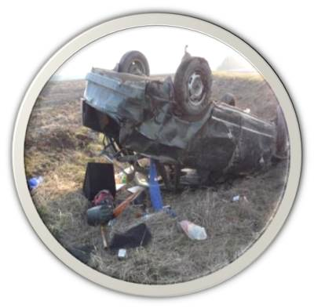
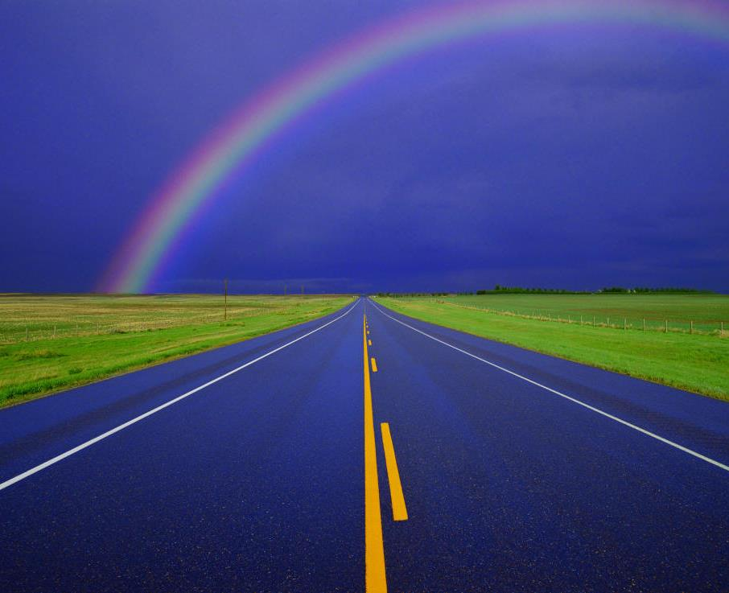
Уважаемые родители! Ежегодно на дорогах России гибнут люди. Половина из них дети. Ужасает тот факт, что смертность в результате ДТП в России в несколько раз превышает смертность в результате железнодорожных и авиационных катастроф, пожаров, наводнений и других несчастных случаев. Если говорить о детях, то в последние десятилетия от травм и других несчастных случаев их погибает во много раз больше, чем от детских заболеваний. На территории Калужской области с начала года зарегистрировано 109 дорожно - транспортных происшествий с участием несовершеннолетних, 5 детей погибли и 115 — травмированы. С детьми-пешеходами произошло 32 ДТП, из них — 7 наездов в темное время суток, в которых погибли два и получили ранения пять несовершеннолетних. Во всех случаях у детей отсутствовали световозвращающие элементы.

Slide 10
Причины дорожно-транспортных происшествий.
На поведение детей на дороге влияет целый ряд факторов, из которых необходимо подчеркнуть особую значимость возрастных особенностей детей :
Физиологические:
Ребёнок до 7 лет ещё плохо распознаёт источник звуков (он не всегда может определить направление, откуда доносится шум), и слышит только те звуки, которые ему интересны.
Поле зрения ребёнка гораздо уже, чем у взрослого, сектор обзора ребёнка намного меньше. В 5-летнем возрасте ребёнок ориентируется на расстоянии до 5 метров. В 6 лет появляется возможность оценить события в 10-метровой зоне, что составляет примерно 1/10 часть поля зрения взрослого человека. Остальные машины слева и справа остаются за ним не замеченными. Он видит только то, что находится напротив.
Реакция у ребёнка по сравнению со взрослыми значительно замедленная. Времени, чтобы отреагировать на опасность, нужно значительно больше. У взрослого пешехода на то, чтобы воспринять обстановку, обдумать её, принять решение и действовать, уходит примерно 0,8 – 1 сек. Ребёнку требуется для этого 3-4 секунды. Ребёнок не в состоянии на бегу сразу же остановиться, поэтому на сигнал автомобиля он реагирует со значительным опозданием..
Надёжная ориентация налево направо приобретается не ранее, чем в восьмилетнем возрасте

Slide 11
Психологические:
У дошкольников нет знаний и представлений о видах поступательного движения транспортных средств (т.е. ребёнок убеждён, основываясь на аналогичных движениях из микромира игрушек, что реальные транспортные средства могут останавливаться так же мгновенно, как и игрушечные). Разделение игровых и реальных условий происходит у ребёнка в уже школе постепенно.
Внимание ребёнка сосредоточенно на том, что он делает. Заметив предмет или человека, который привлекает его внимание, ребёнок может устремиться к ним, забыв обо всём на свете. Догнать приятеля, уже перешедшего на другую сторону дороги, или подобрать уже укатившийся мячик для ребёнка гораздо важнее, чем надвигающаяся машина.
Ребёнок не осознаёт ответственности за собственное поведение на дороге. Не прогнозирует, к каким последствиям приведёт его поступок для других участников движения и для него лично, т.е. собственная безопасность в условиях движения, зачастую им недооценивается

Slide 14
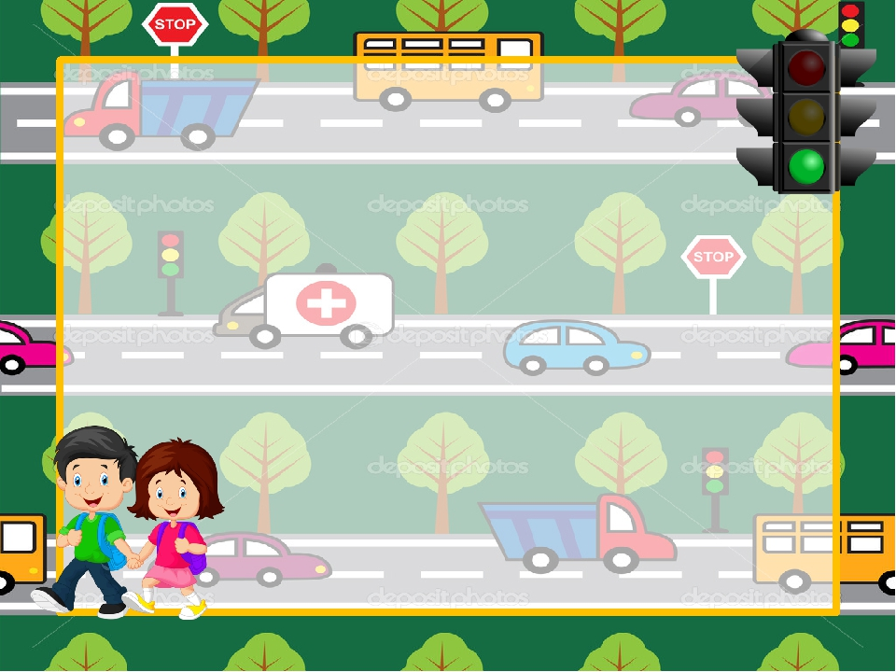
Уважаемые родители!
Помните! Ребенок учится законам улицы, беря пример с вас – родителей.

Slide 15
СПАСИБО ЗА ВНИМАНИЕ!
Желаем нам успехов, интересных открытий в учебном году!
Только вперёд!
Вместе с детьми!

